Slide 1
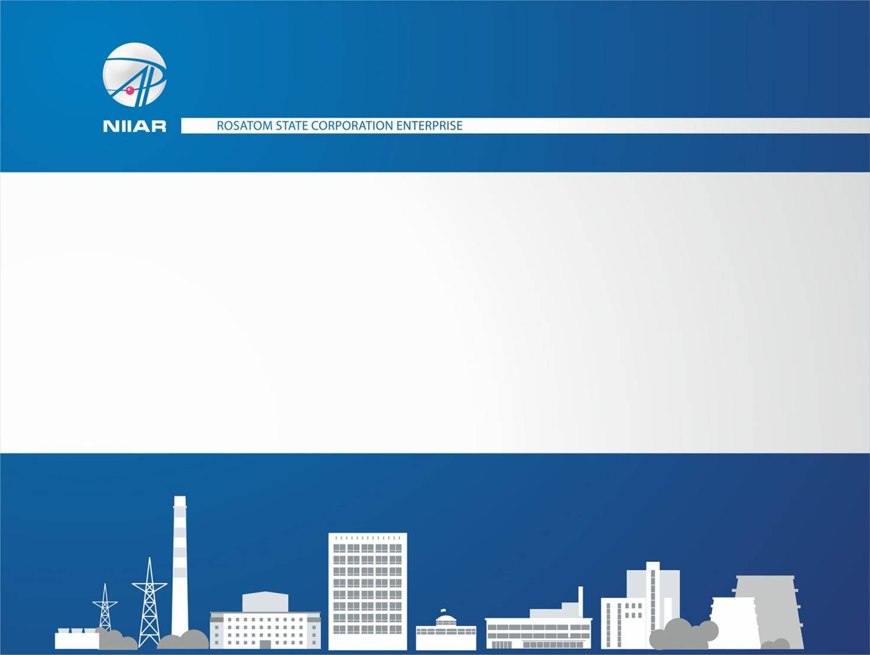
Научно-техническая конференция АО «ТВЭЛ»
«Ядерное топливо нового поколения для АЭС. Результаты разработки, опыт эксплуатации и направления развития» (НТК-2018),
09-10 октября 2018 года, г. Сочи
ИЗУЧЕНИЕ ПОВЕДЕНИЯ ТВЭЛОВ ВВЭР-1000 В УСЛОВИЯХ АВАРИИ С ПОТЕРЕЙ ТЕПЛОНОСИТЕЛЯ (LOCA).
РЕАКТОРНЫЕ ЭКСПЕРИМЕНТЫ МИР-LOCA/45 И МИР-LOCA/69
А.В.Алексеев, А.В.Горячев, О.И.Дреганов, А.Л.Ижутов, Л.В.Киреева¹, И.В.Киселева, В.Н.Шулимов
(АО «ГНЦ НИИАР»), niiar@niiar.ru
В.И.Кузнецов, В.В.Новиков, А.В.Салатов, П.В.Федотов
(АО «ВНИИНМ им. ак. А.А. Бочвара»), post@bochvar.ru

Slide 2
    В 2016 году в канале реактора МИР были проведены эксперименты МИР-LOCA/45 и МИР-LOCA/69.
    Целью экспериментов являлось получение данных о поведении твэлов с повышенной ураноемкостью с высоким выгоранием топлива в условиях аварии с потерей теплоносителя, включая деформирование оболочки, параметры разгерметизации твэла и состояние материала оболочки после испытания.
    В канале исследовательского реактора МИР испытывались рефабрикованные твэлы (РТ), изготовленные из твэлов ТВСА ВВЭР-1000, отработавших на 1-ом блоке Калининской АЭС. Максимальное выгорание топлива в РТ составляло
    45 и 69 МВт·сут/кгU.

Slide 3
  Задачи, решаемые в эксперименте:
    экспериментальное подтверждение расчетных прогнозов отсутствия разгерметизации твэлов высокого выгорания в проектных авариях LOCA,
    определение поведения топливного сердечника в случае разгерметизации оболочки при параметрах, близких к расчетному прогнозу,
    исследование состояния топливного сердечника и оболочки твэла после окончания эксперимента.

Slide 4
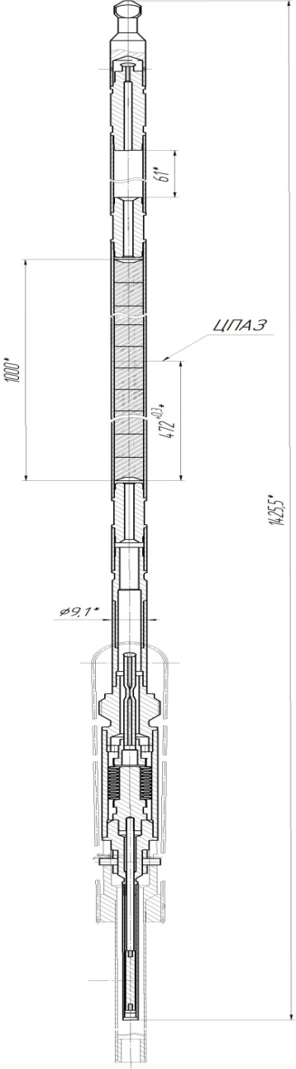
  Экспериментальные твэлы
    В качестве экспериментальных использовались укороченные твэлы новой конструкции с утоненной оболочкой без центрального отверстия в топливном сердечнике.
    Геометрические размеры экспериментальных твэлов:
    - оболочка Ø 9,1×7,93 мм из сплава Э110 на основе губчатого циркония.
    топливная таблетка Ø 7,8×0 мм с размером зерна 25 мкм.
    В конструкции твэла предусмотрен свободный объем, разделенный на две части – вверху и внизу по отношению к топливному сердечнику. Это связано с установкой датчика давления газа под оболочкой твэла, который по условиям работы должен находиться в зоне минимальной температуры, то есть в нижней части.

Slide 5
  Сценарий экспериментов
    Особенностью экспериментов в соответствии с решаемыми задачами являлось максимальное приближение параметров (линейная мощность твэла, температура оболочки и скорость ее разогрева, давление газа под оболочкой) к расчетному прогнозу, чтобы избежать излишнего консерватизма.
  МИР-LOCA/45 МИР-LOCA/69

Slide 6
  Сценарий экспериментов
    Параметры эксперимента:
    • максимальная температура оболочки
    – (800 – 820) ^{о}С (МИР-LOCA/45)
    – (700 – 720) ^{о}С (МИР-LOCA/69),
    • средняя скорость нагрева оболочки твэла до максимальной температуры (2 – 4) ^{о}С/с,
    • создание термошока – залив твэла водой восходящим потоком со скоростью подъема уровня воды (0,1 – 0,3) м/с.

Slide 7
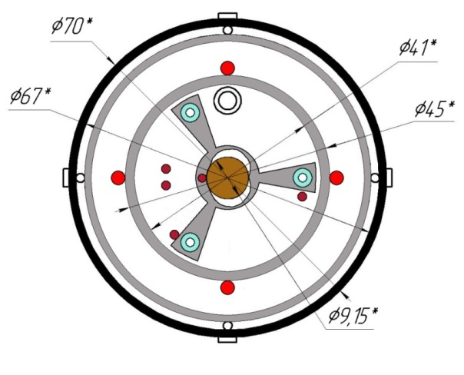
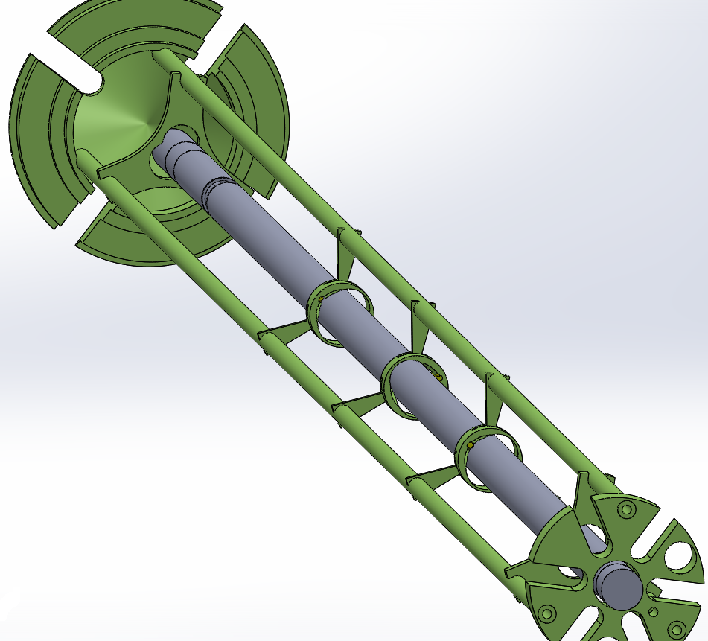
  Конструкция экспериментального устройства для испытания одиночного твэла
-Т1
Узел крепления ТЭП
к оболочке твэла
-Т2
-Т3
-Т4
-Т5
Трубка для подачи воды в ЭУ снизу
-Т6

Slide 8
  Схема подключения оборудования стенда к ЭУ
Металлорукав
Напорная
трубка Ø6х1
Сливная трубка Ø4х1
Зажим
Резиновая трубка
Ar
В бассейн
реактора
Баллон c
аргоном
Бачок для заполнения ЭУ либо аргоном, либо водой
Канал
с ЭУ

Slide 9
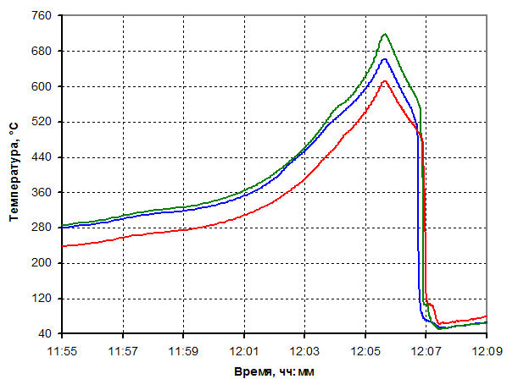
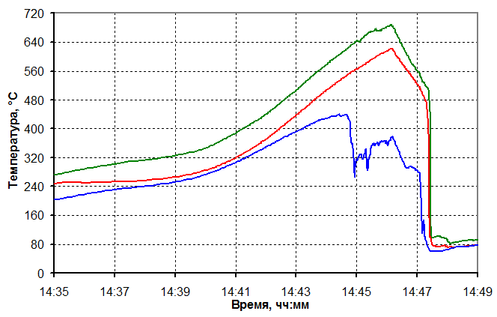
  Изменение показаний ТЭП установленных в трех точках по высоте для экспериментов для двух экспериментов
  МИР-LOCA/45 МИР-LOCA/69

Slide 10
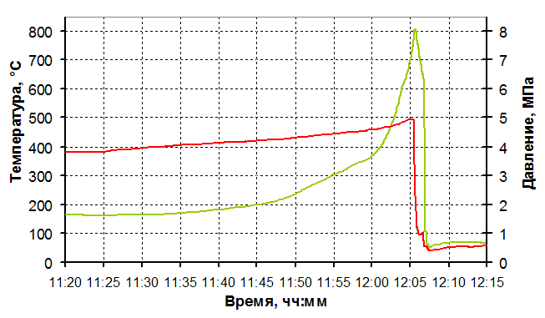
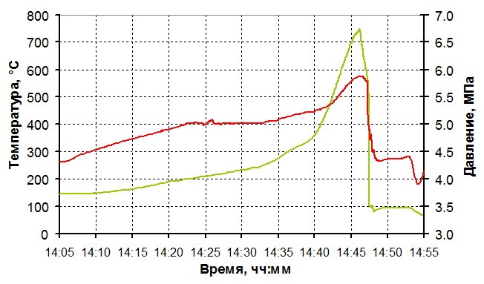

  Температура оболочки твэла и давление газа в твэле в двух экспериментах
  МИР-LOCA/45 МИР-LOCA/69

Slide 11
  Температура оболочки твэла и давление газа в твэле в двух экспериментах
  В соответствии с показанием датчика давления газа под оболочкой РТ в эксперименте МИР-LOCA/45 твэл разгерметизировался при температуре 770 ^{о}С и перепаде давления на оболочке 5 МПа. Факт разгерметизации подтвержден состоянием оболочки в месте максимальной деформации и наличием фрагментации топливных таблеток в месте образования разрыва оболочки.
  В эксперименте МИР-LOCA/69 максимальная температура оболочки составила 748 ^{о}С на участке между центральной и верхней дестанционирующими решетками. По показаниям датчика давления РТ в эксперименте МИР-LOCA/69 остался герметичным. При визуальном осмотре твэла после испытания на рентгене и по профилометрии было обнаружена деформация оболочки в области максимального энерговыделения.

Slide 12
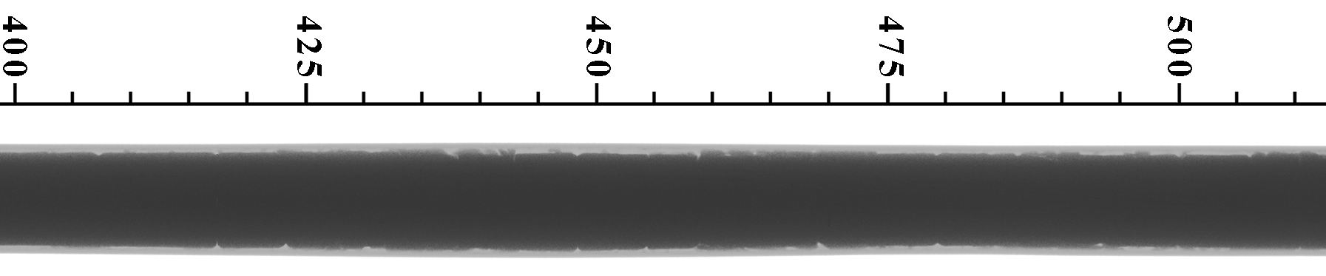
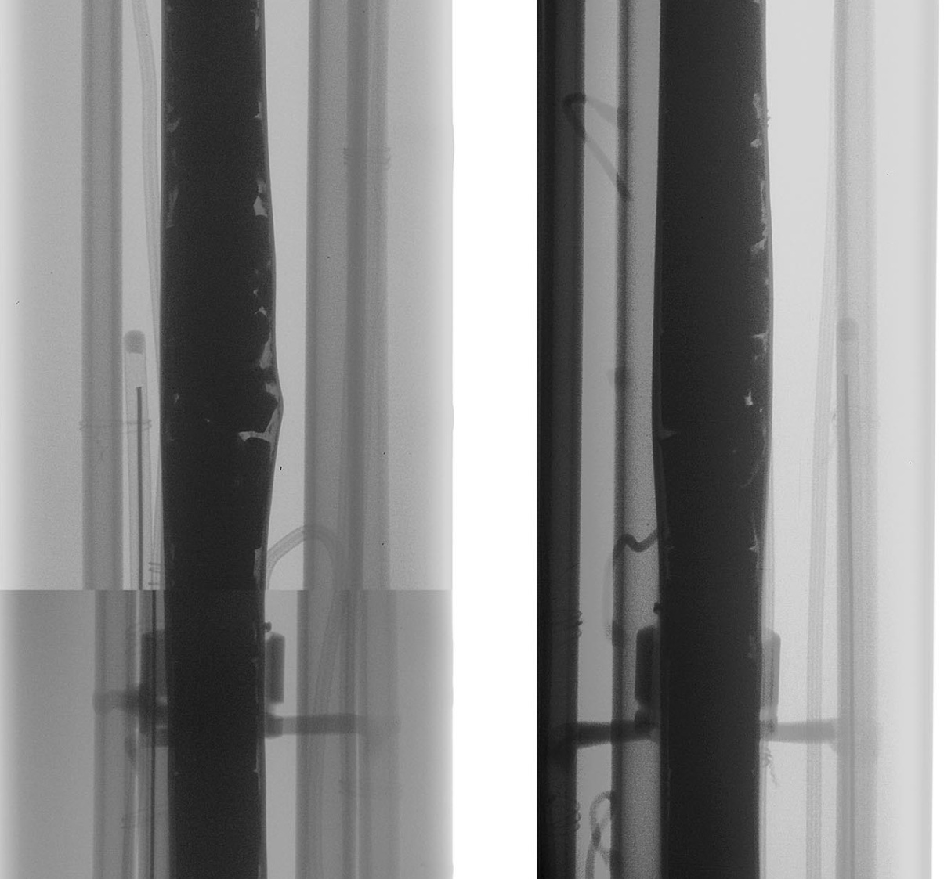
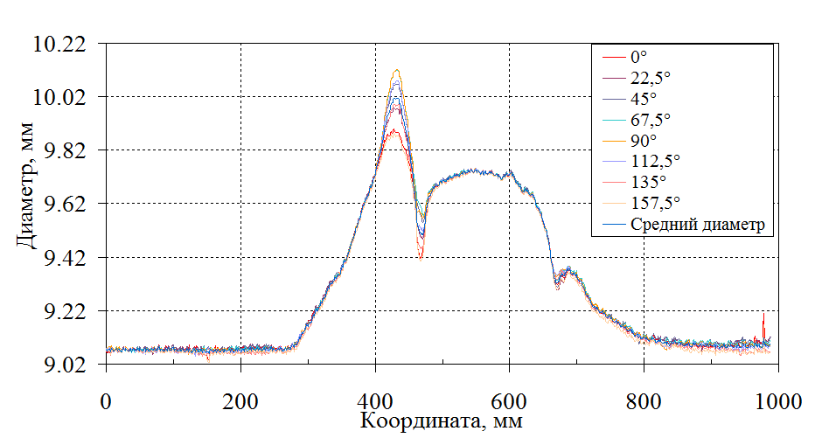
  Деформация оболочки твэла в экспериментах
  МИР-LOCA/45
  МИР-LOCA/69
90°

Slide 13
  Заключение
    В реакторе МИР проведены эксперименты МИР-LOCA/45 и МИР-LOCA/69, целью которых являлось получение данных о поведении твэлов с повышенной ураноемкостью с высоким выгоранием топлива в проектной аварии типа LOCA.
    Максимальная температура оболочки твэла, достигнутая в эксперименте МИР-LOCA/45, составила 807 ^{о}С, в эксперименте МИР-LOCA/69 –
    748 ^{о}С. Твэл в эксперименте МИР-LOCA/45 разгерметизировался при температуре 770 ^{о}С и перепаде давления на оболочке 5 МПа, РТ в эксперименте МИР-LOCA/69 остался герметичным, оболочка деформировалась.
    Получены экспериментальные данные о деформации оболочки и состоянии топлива и материала оболочки после испытания.

Slide 14
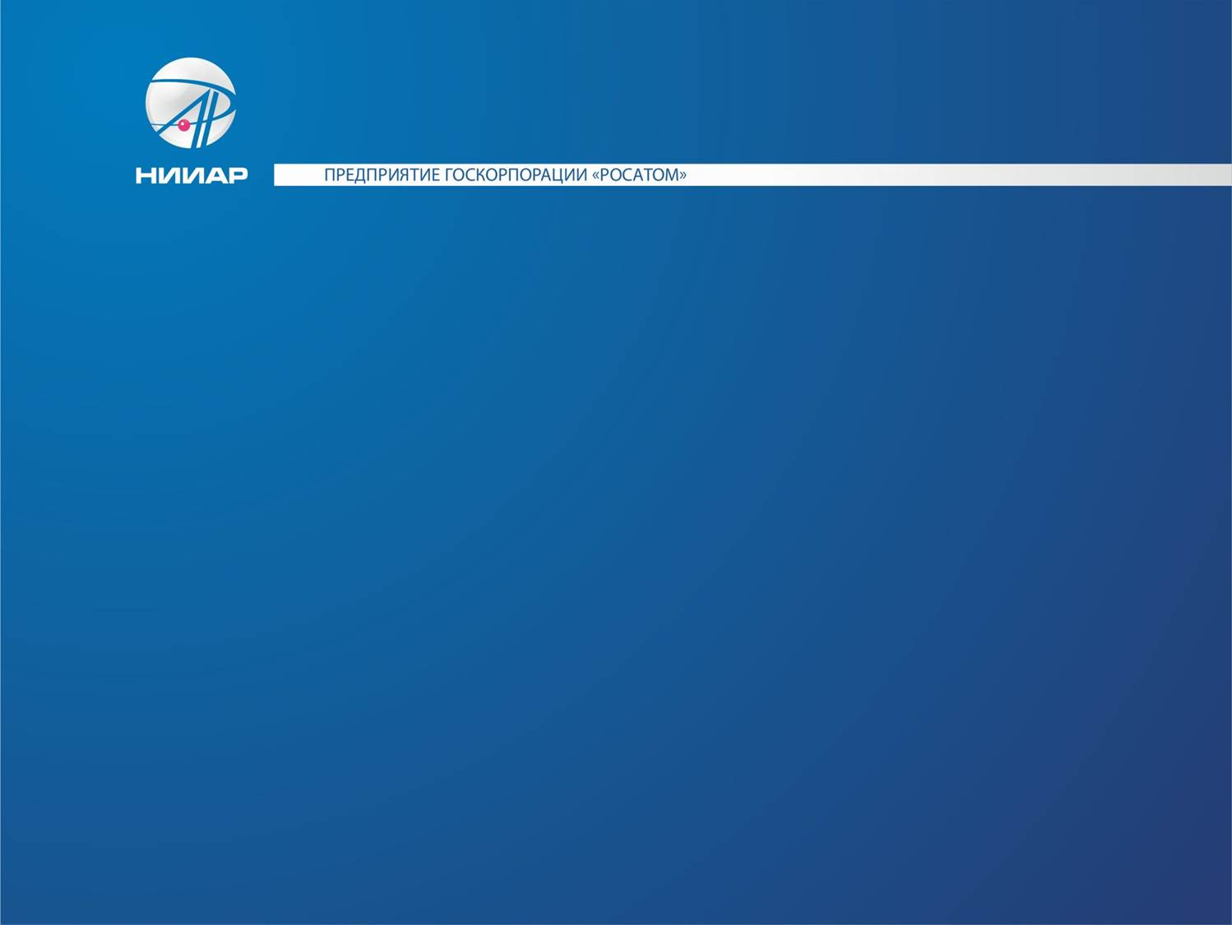
СПАСИБО ЗА ВНИМАНИЕ!

